Slide 1
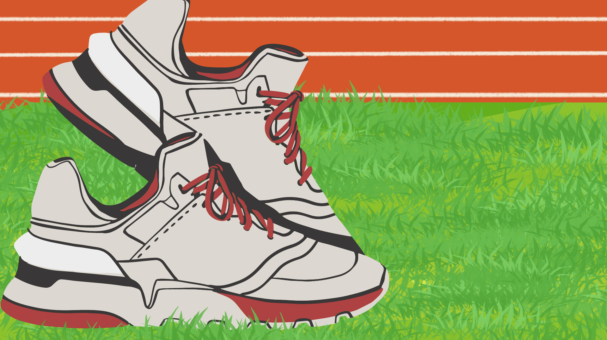


Slide 2
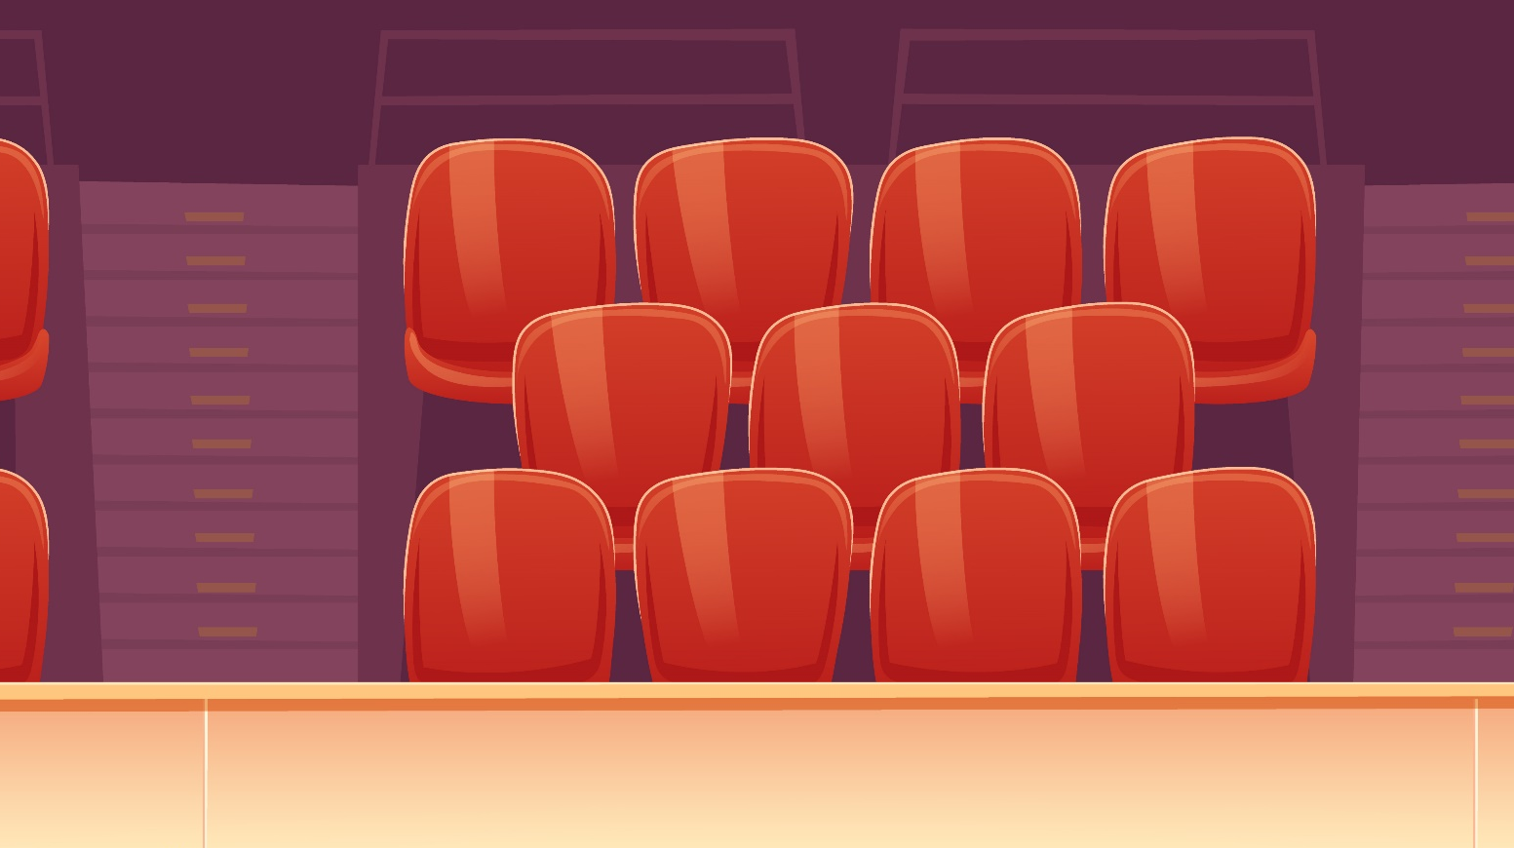



Hãy cùng lắng nghe câu hỏi từ cô giáo và trả lời thật nhanh các bạn nhé!

Slide 3

1. Viết thương của phép chia 5 : 9 dưới dạng phân số.
$$\frac{5}{9}$$

Slide 4

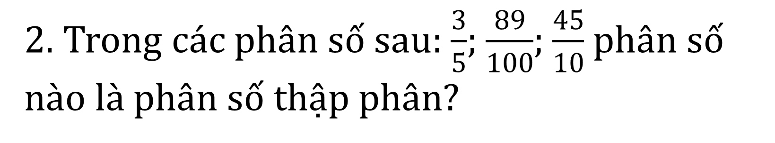
2. Trong các phân số sau: $\frac{3}{5}$; $\frac{89}{100}$; $\frac{45}{10}$ phân số nào là phân số thập phân?
$$\frac{89}{100}\text{; }\frac{45}{10}$$

Slide 5

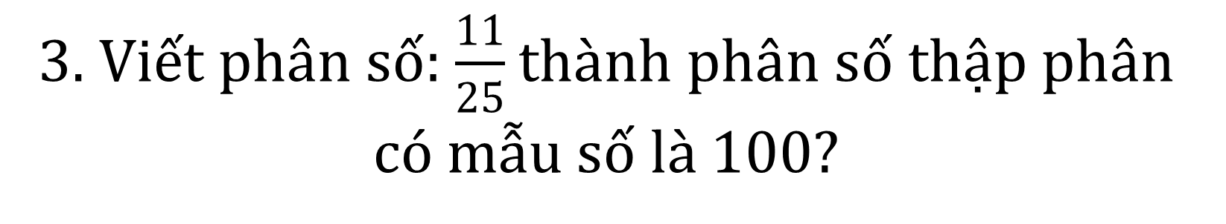
3. Viết phân số: $\frac{11}{25}$ thành phân số thập phân có mẫu số là 100?
$$\frac{44}{100}$$

Slide 6

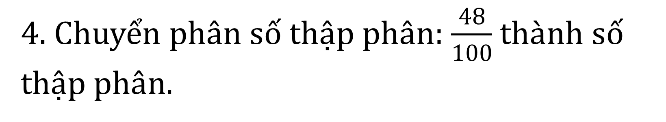
4. Chuyển phân số thập phân: $\frac{48}{100}$ thành số thập phân.
$$0,48$$

Slide 7





Slide 8


1.
1.
Nhận biết được tỉ số, tỉ số phần trăm của hai đại lượng cùng loại; đọc, viết được tỉ số, tỉ số phần trăm.
2.
2.
Vận dụng giải được các bài tập, bài toán có liên quan đến tỉ số, tỉ số phần trăm.

Slide 9


Slide 10
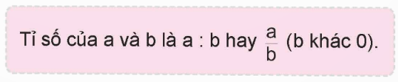

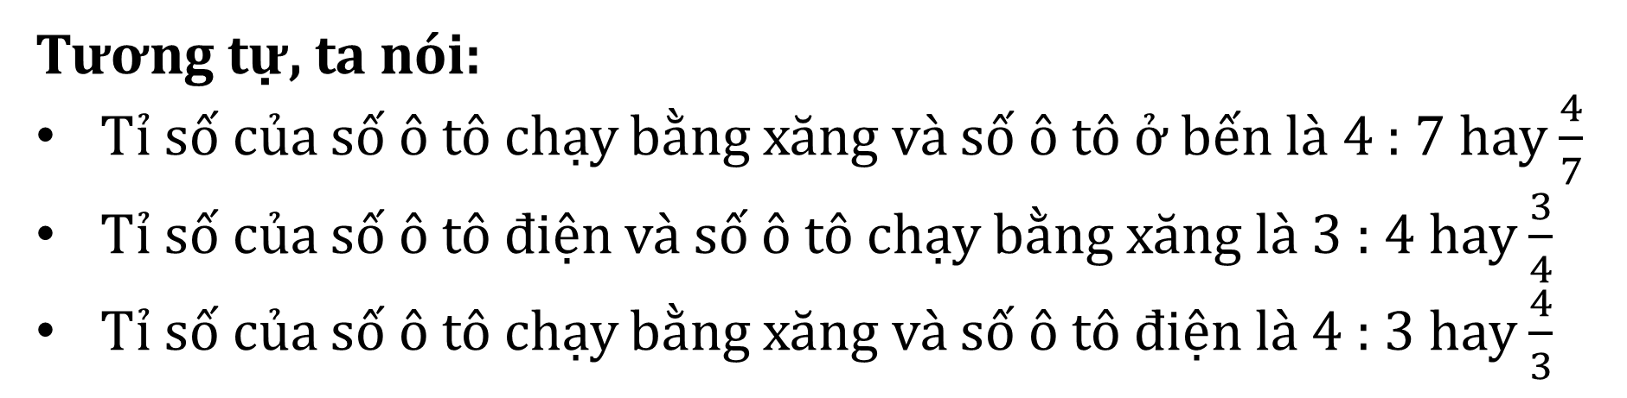
Ta nói:
Tỉ số của ô tô điện và số ô tô ở bến là 3: 7 hay $\frac{3}{7} ($tỉ số này cho biết số ô tô điện bằng $\frac{3}{7}$số ô tô ở bến.
Tương tự, ta nói:
Tỉ số của số ô tô chạy bằng xăng và số ô tô ở bến là 4 : 7 hay $\frac{4}{7}$
Tỉ số của số ô tô điện và số ô tô chạy bằng xăng là 3 : 4 hay $\frac{3}{4}$
Tỉ số của số ô tô chạy bằng xăng và số ô tô điện là 4 : 3 hay $\frac{4}{3}$

Slide 11
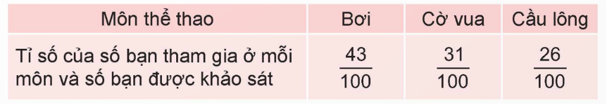
b) Rô-bốt khảo sát 100 bạn khối 5 tham gia các môn thể thao thì thấy có 43 bạn tham gia môn Bơi, 31 bạn tham gia môn Cờ vua, 26 bạn tham gia môn Cầu lông. Rô-bốt tính tỉ số của số bạn tham gia ở mỗi môn và số bạn được khảo sát rồi ghi kết quả vào bảng sau:
Tỉ số phần trăm của số bạn tham gia môn Bơi và số bạn được khảo sát là 43%. Tỉ số này cho biết: Cứ 100 bạn được khảo sát thì có 43 bạn tham gia môn Bơi.

Slide 12





Hương Thảo – Zalo 0972115126

Slide 13
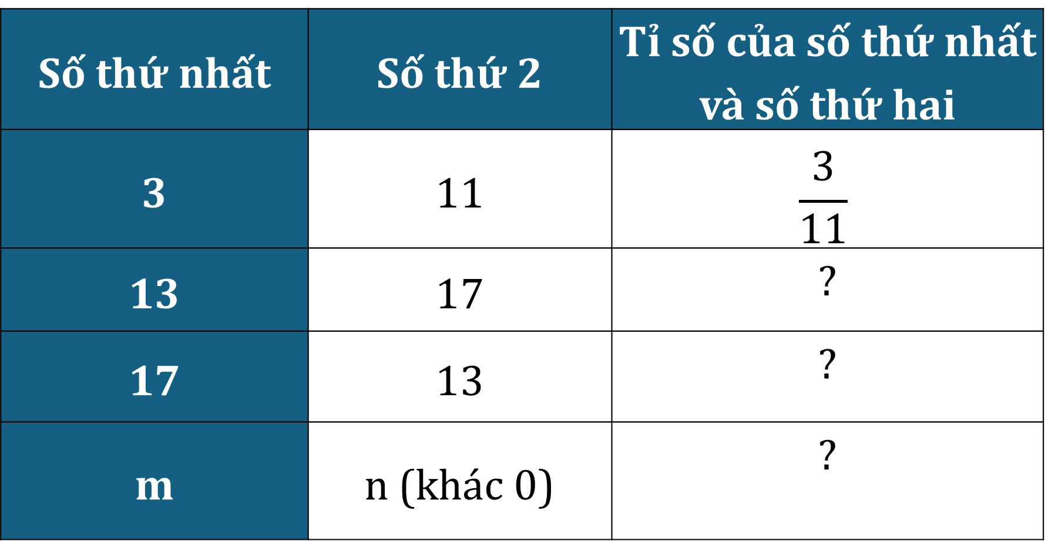

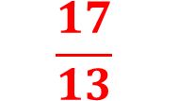
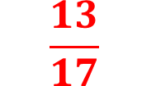
1
Hoàn thành bảng bên (theo mẫu).
Số thứ nhất | Số thứ 2 | Tỉ số của số thứ nhất và số thứ hai
3 | 11 | $$\frac{3}{11}$$
13 | 17 | ?
17 | 13 | ?
m | n (khác 0) | ?
$$\frac{13}{17}$$
$$\frac{17}{13}$$
$$\frac{m}{n}$$

Slide 14

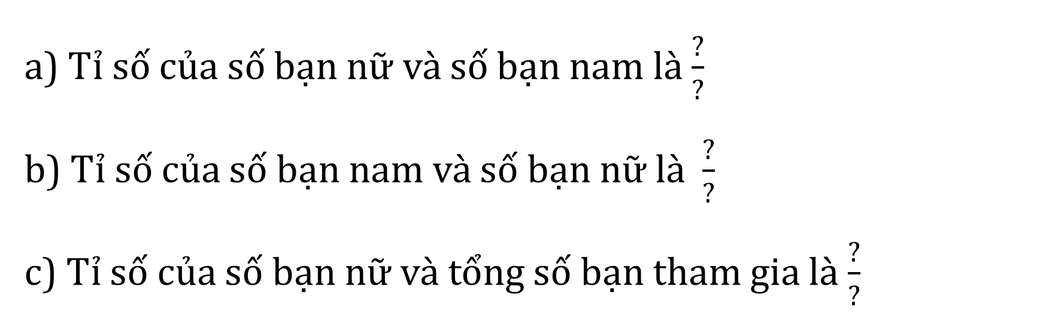



2
Số?
Một trường tiểu học có 23 bạn nữ và 17 bạn nam tham gia cuộc thi “Trạng nguyên nhí”.
a) Tỉ số của số bạn nữ và số bạn nam là $\frac{?}{?}$
b) Tỉ số của số bạn nam và số bạn nữ là $\frac{?}{?}$
c) Tỉ số của số bạn nữ và tổng số bạn tham gia là $\frac{?}{?}$
$$\frac{23}{17}$$
$$\frac{17}{23}$$
$$\frac{23}{40}$$

Slide 15
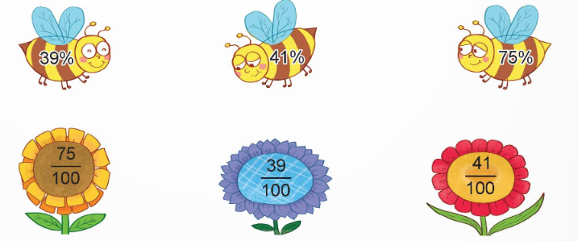
3
Chọn bông hoa ghi tỉ số ứng với tỉ số phần trăm ghi trên mỗi con ong.

Slide 16


Slide 17


Mùa hè đến rồi, hãy cùng nhau đi tham quan khu vườn mùa hè, vượt qua các thử thách để thu hoạch thật nhiều trái cây tươi ngon nhé!

Slide 18














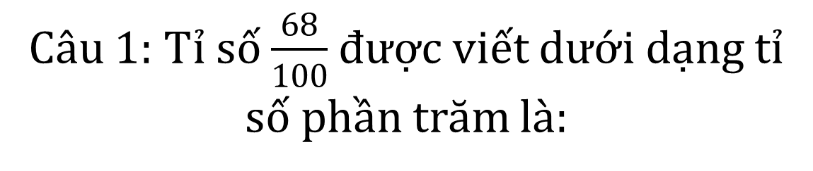
Câu 1: Tỉ số $\frac{68}{100}$ được viết dưới dạng tỉ số phần trăm là:
86%
8,6%
68%
6,8%
Nhấn vào quả táo để quay về
Notes:
Nhấn vào quả để quay lại câu hỏi

Slide 19





Câu 2: Lớp 5A có 17 học sinh nam và 18 học sinh nữ. Tỉ số của số bạn nữ và tổng số học sinh của cả lớp là:
$$\frac{18}{17}$$
$$\frac{18}{35}$$
$$\frac{35}{18}$$
$$\frac{17}{35}$$
Notes:
Nhấn vào quả để quay lại câu hỏi

